Slide 1
فصل سوم : صف وپشته
اهداف
آشنايي با پشته
آشنايي با صف
ارزشيابي عبارات

Slide 2
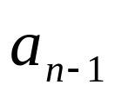

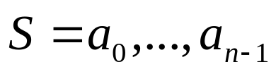
فصل سوم : پشته و صف
پشته و صف ، حالات خاصي از نوع داده عمومي يعني ليست هاي مرتب شده ، مي باشند.
پشته
پشته يک ليست مرتب شده اي است که جايگذاري و حذف از يک سمت آن که top (بالا) ناميده مي شود ، صورت مي گيرد.
در پشته اي مانند ، عنصر پاييني و عنصر بالايي مي‌باشد.

Slide 3
پشته
محدوديت کار با پشته ما را ملزم مي کند که اگر عناصر A،B،C،D،E را به ترتيب به پشته اضافه کنيم ، E اولين عنصري خواهد بود که که از پشته حذف مي گردد.
از آنجا که آخرين عنصر وارده به پشته ، اولين عنصر حذف شده از آن مي‌باشد ، پشته را به عنوان يک ليست LIFO (آخرين ورودي ، اولین خروجي ) مي شناسيم.

Slide 4
پشته
A
B A
C B A
D C B A
E D C B A
D C B A
← top
← top
←top
← top
← top
← top
حذف و جايگذاري عناصر در يک پشته

Slide 5
پياده سازي پشته
راحت ترين روش پياده سازي اين ADT ، استفاده از يک آرايه يک بعدي به نام items[MAX_STACK_SIZE] است که [MAX_STACK_SIZE] حداکثر تعداد عناصر آرايه مي‌باشد.
اولين يا پايين ترين عنصر پشته در items[0] ذخيره، دومي در items[1] و i امين عنصر در items[i-1] ذخيره مي گردد.
همراه با آرايه ، يک متغير به نام top وجود دارد که به عنصر بالايي پشته اشاره مي کند.
در ابتدا به top مقدار 1- داده مي شود که نشان دهنده يک پشته خالي است.

Slide 6
#define MAX_STACK_SIZE 100
template<class Type>
class stack
{
public:
stack();
void push(const Type&);
Type* pop(Type&);
int IsEmpty();
int IsFull();
private:
int m_Top;
Type items[MAX_STACK_SIZE];
};
پياده سازي پشته

Slide 7
template<class Type>
stack<Type>::stack()
{ m_Top = -1; }
void stack<Type>::push(const Type& x)
{ items[ ++m_Top ] = x; }
Type* stack<Type>::pop(Type& x)
{
if(IsEmpty()) return NULL;
x = items[ m_Top-- ];
return &x;
}
int stack<Type>::IsEmpty()
{ return (m_Top == -1); }
int stack<Type>::IsFull()
{ return (m_Top == MAX_STACK_SIZE -1) ; }
پياده سازي پشته

Slide 8

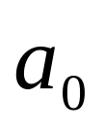
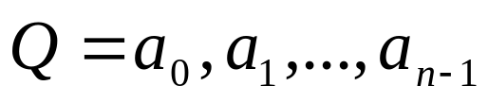

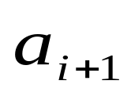
صف (Queue)
صف
صف يک ليست است که تمامي جايگذاري آن از يک سمت و تمام حذف هاي ان از سمت ديگر انجام مي شود.
درصف ، عنصر ابتدا (front) و
عنصر انتها (rear) مي‌باشد و در کنار قرار دارد
(0≤ i < n-1)

Slide 9
صف
محدوديت صف اين است که ما A،B،C،D را به ترتيب اضافه مي کنيم در حالي که A اولين عنصري است که حذف مي شود.
A
B
A
C
B
A
C
B
D
C
B
← rear
← rear
← rear
← rear
← rear
ADD A
ADD B
ADD C
DELETE
ADD D
درج و حذف عناصر از يک صف

Slide 10
صف چرخشي
در اين روش پس از حذف يك عنصر، عناصر جابجا نميشوند بلكه تنها انديس نشان دهنده آغاز صف به جلو حركت ميكند.
A
B
A
C
B
A
C
B
A
D
C
B
A
← rear
← rear
← rear
← rear
← rear
← front
← front
← front
← front
← front
ADD A
ADD B
ADD C
DELETE
ADD D
درج و حذف عناصر از يک صف چرخشي

Slide 11
صف
از آنجا که اولين وارد شده به يک صف ، اولين عنصري است که خارج مي شود ، صف را به عنوان ليست هاي FIFO ( اولين ورودي، اولين خروجي ) در نظر مي گيرند.

Slide 12
#define MAX_Queue_SIZE 100
template<class Type>
class Queue
{
public:
Queue();
void Add(const Type&);
Type* Delete(Type&);
int IsEmpty();
int IsFull();
private:
int m_Front,m_Rear;
Type items[MAX_Queue_SIZE];
};
پياده سازي صف چرخشي

Slide 13
Queue<Type>::Queue ()
{ m_Rear = 0; m_Front = 0; }
void Queue<Type >::Add(const Type& x)
{
if( IsFull() ) return;
items[m_Rear++] = x;
m_Rear %= MAX_QUEUE _SIZE;
}
Type* Queue<Type >::Delete(Type& x)
{
if(IsEmpty()) return NULL;
x = items[m_Front++];
m_Front%= MAX_QUEUE _SIZE;
return &x;
}
int Queue<Type >::IsEmpty()
{ return (m_Front == m_Rear ); }
int Queue<Type >::IsFull()
{ return ((m_Rear + 1) % MAX_QUEUE _SIZE == m_Front) ; }
پياده سازي صف چرخشي

Slide 14
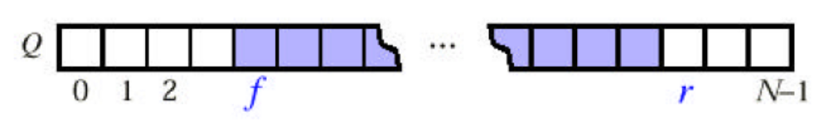
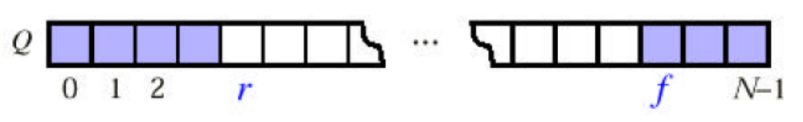
انواع مختلف صف و اصطلاحات
Array-Based Queue
  “Normal” configuration
  “Wrap Around” configuration

Slide 15
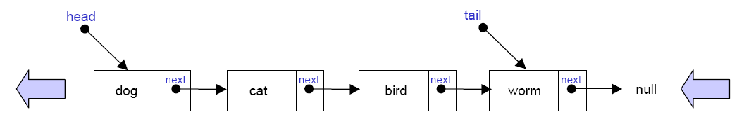
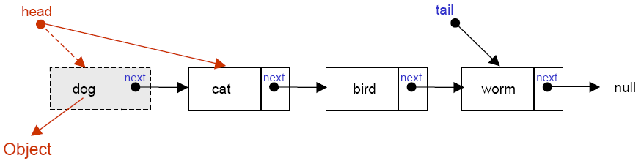
انواع مختلف صف و اصطلاحات (ادامه...)
Singly Linked List Queue
اشيا به آغاز اضافه ميشوند

Slide 16
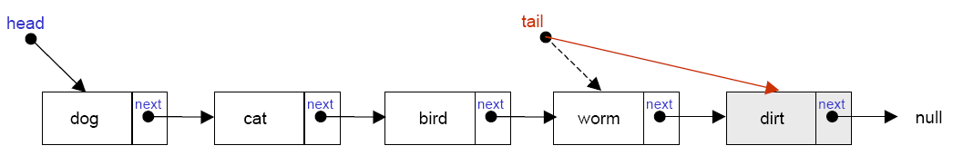
انواع مختلف صف و اصطلاحات (ادامه...)
اشيا از انتها حذف ميشوند

Slide 17
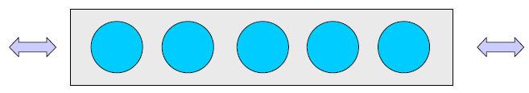
انواع مختلف صف و اصطلاحات (ادامه...)
Double-Ended Queues (deque)

Slide 18
insertFirst Insert an Object at the front of the deque.
Input: Object Return: none
insertLast Insert an Object at the rear of the deque.
Input: Object Return: none
removeFirst Remove and return the Object from the front of deque
Input: none Return: Object
removeLast Remove and return the Object from the rear of deque
Input: none Return: Object
first Return the first Object in the deque without removing the Object.
Input: none Return: Object
last Return the last Object in the deque without removing the Object.
Input: none Return: Object
isEmpty Return a boolean indicating if the deque is empty
Input: none Return: boolean
size Return the number of Objects in the deque.
Input: none Return: int

Slide 19
بررسي دو كاربرد Stack
مساله 1- مسير پر پيچ و خم
مساله 2- تحليل عبارت رياضي

Slide 20
مساله مسير پر پيچ و خم (MAZING)
بهترين راه نمايش مسير فوق يک آرايه دو بعدي است که صفرهاي آن نشان دهنده پيچ و خم هاي مسير مي‌باشد.

Slide 21
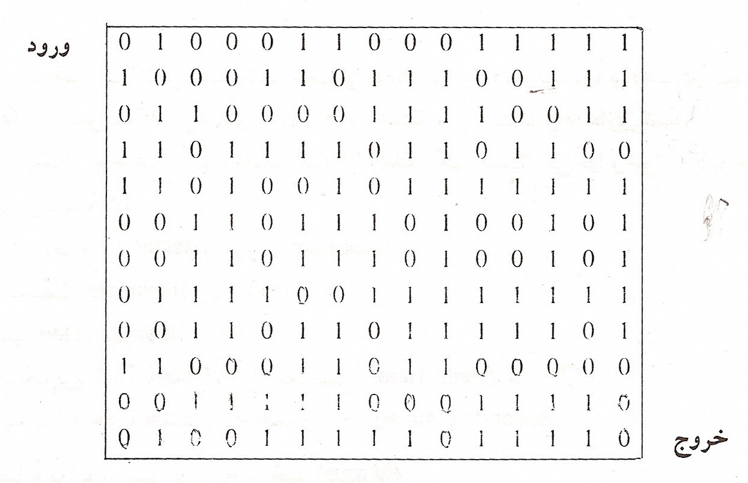
 | S
 |  |  |  |  |  |  |  |  |  |  |  |  |  |  | G

Slide 23
تحليل مسير
اندازه مسير پرپيچ و خم (maze) زمان اجراي مسير را تعيين مي‌کند . از آنجا که هر موقعيت درون مسير بيش از يک بار مشاهده نمي شود ، بدترين حالت پيچيدگي الگوريتم به صورت O(mp) مي‌باشد به نحوي که m و p تعداد سطرها و ستون هاي مسير است.

Slide 24
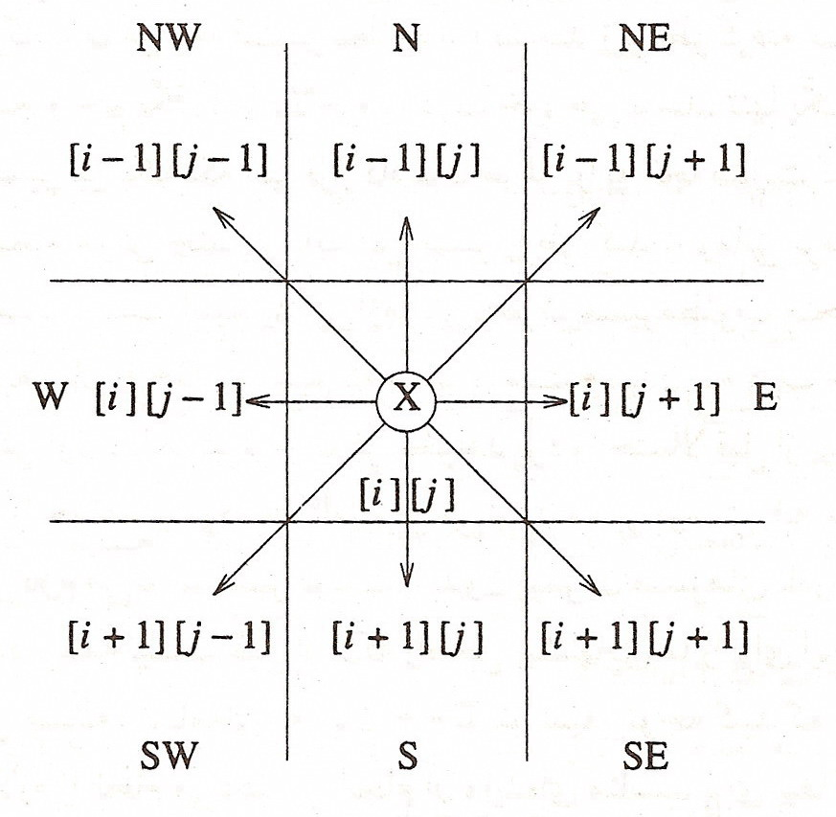
مسيرهاي ممكن براي انتخاب بعدي وقتي در موقعيت (i,j) باشيم

Slide 25
توجه داشته باشيم كه همه خانه ها داراي 8 خانه مجاور نيستند.
براي عدم بروز اشكال و عدم بررس شرايط مرزي فرض ميكنيم مقادير مرزها برابر 1 است بدين ترتيب آرايه موردنظر بصورت maze[m+2][p+2] اعلان ميگردد.
يک مسير پر پيچ و خم (maze) با ابعاد m×p به يک آرايه (m+2)×(p+2) نياز دارد. ورودي در موقعيت [1][1] و خروجي در موقعيت [m][p] مي‌باشد.

Slide 26
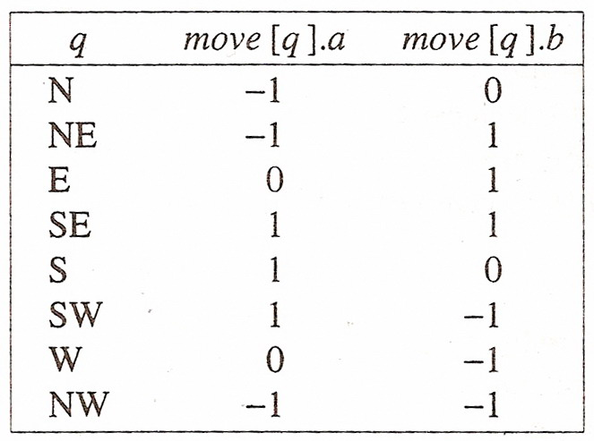
جهتهاي ممكن براي حركت بعدي را درون آرايه اي نگهداري ميكنيم
struct offset
{
int a , b;
};
Enum directions {N, NE, SE, S, SW, W, NW};
offset move[8];

Slide 27
0
7
1
6
2
5
3
4

Slide 28
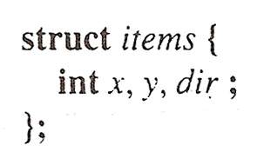
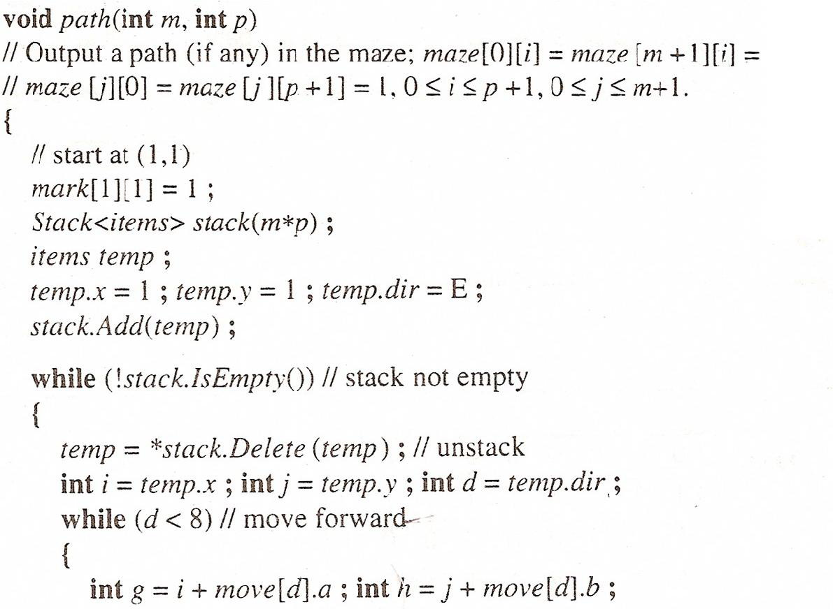

Slide 29
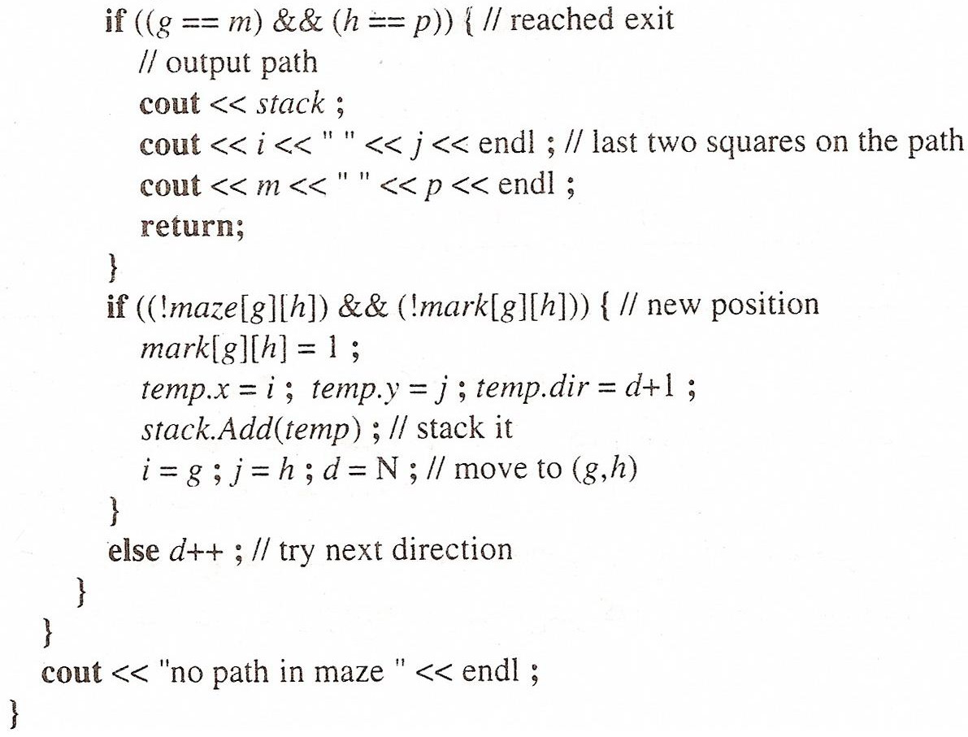

Slide 30
ارزشيابي عبارات
در هر زبان برنامه سازي براي ارزيابي صحيح عبارات ، به هر عملگر اولويتي نسبت مي دهيم. حال در هر جفت پرانتز ، اول عملگرهايي که داراي اولويت بالاتر هستند ، ارزشيابي مي شوند .

Slide 31
اولويت عملگرها
Token
() [] -> .
-- ++
-- ++ ! ~ - + & * Sizeof
(type)
* / %
+ -
<< >>
>>= <<=
= = !=
&
^
l
&&
ll
?:
= += -= *= %= <<= >>= &= ^= l=
،
شکل مقابل نشان دهنده اولويت عملگرها در زبان c مي‌باشد.

Slide 32
روشهاي نمايش يك عبارت رياضي 2+3*5
روش ميان ترتيب (Infix)
2,+,3,*,5
روش پيش ترتيب (Prefix)
+,2,*,3,5
روش پس ترتيب (Postfix)
2,3,5,*,+

Slide 33
روش infix
روش استاندارد نوشتن عبارات به عنوان infix معرفي و
شناخته مي شود چرا که در اين روش عملگرهاي دودويي
را در بين دو عملوند قرار مي دهيم.

Slide 34
نشانه گذاري postfix
دراين روش هر عملگر بعد از عملوند هاي مربوطه ظاهر مي شود
مثال
Infix | Postfix
2+3*4 a*b+5 (1+2)*7 a*b/c ((a/(b-c+d))*(e-a)*c) a/b-c+d*e-a*c | 2 3 4*+ ab*5+ 1 2+7* ab*c/ abc-d+/ea-*c* ab/c-de*+ac*-

Slide 35
نحوه محاسبه يك عبارت Postfix
عبارات براي ارزيابي از چپ به راست پويش مي شوند. عملوندها تا مشاهده يک عملگر، داخل پشته قرار مي گيرند، سپس تعداد لازم از عملوندها را از پشته خارج و پس از انجام عملکرد مربوطه ، نتيجه را دوباره به داخل پشته منتقل مي کنيم . اين کار را ادامه پيدا مي کند تا به انتهاي عبارت برسيم.

Slide 36
الگوريتم اول تبديل infix به postfix
مي توان الگوريتمي براي تبديل يک عبارت infix به postfix به صورت زير بيان نمود :
1- پرانتزگذاري کامل عبارات
2- انتقال همه عملگرهاي دودويي به نحوي که با پرانتز بسته مربوطه سمت راست آن تعويض شوند
3- حذف تمام پرانتزها

Slide 37
الگوريتم دوم تبديل infix به postfix
با استفاده از Stack ميتوان عبارت infix را به postfix تبديل نمود.

Slide 38
مثال
تبديل عبارت a+b*c به نشانه گذاري postfix
Token | Stack [0] [1] [2] | Top | Output
a + b * c eos | + + + * + * | -1 0 0 1 1 -1 | a a ab ab abc abc*+

Slide 39
مثال
تبديل a*(b+c)*d به نشانه گذاري postfix
Token | Stack [0] [1] [2] | Top | Output
a * ( b + c ) * d eos | * * ( * ( * ( + * ( + * * * * | -1 0 1 1 2 2 0 0 0 0 | a a a ab ab abc abc+ abc+* abc+*d abc+*d*

Slide 40
مراحل تبديل عبارت
فرض كنيم يك كلاس Expression براي محاسبه عبارت تعريف كرده ايم.
ورودي اين كلاس يك رشته ميباشد كه عبارت رياضي است
براي ارزيابي عبارت بايد قدمهاي زير طي شود.
قدم اول- تكه تكه كردن رشته ورودي (Tokenize)
قدم دوم- تبديل از Infix به Postfix
قدم سوم- تحليل عبارت Postfix

Slide 41
قدم اول- تكه تكه كردن رشته ورودي
اين بخش يك عمليات پردازش رشته است
روي رشته ورودي حركت ميكنيم تا به يك جدا كننده برسيم كه جدا كننده ها عبارتند از : فاصله، *،/،+،-
وقتي يك بخش جدا شد درصورتي كه عدد باشد بايد معادل عددي آن و در غير اينصورت معادل عملگر آن نگهداري شود.
class Token
{
union
{
double num;
char op;
};
BOOL IsOperator;
};

Slide 42
قدم دوم- تبديل عبارت Infix‌ به Postfix
خروجي قدم اول آرايه اي از Token ها ميباشد. در اين مرحله Token هاي مرتب شده بصورت Infix را بصورت Postfix تبديل ميكنيم
براي تبديل از Stack استفاده ميشود.

Slide 43
void Expression::ToPostfix()
{
Stack<Token> st;
Token x,y;
st.Add(Token(‘#’,true)); //براي خالي نبودن پشته
PostfixTokens = 0;
for(int i=0 ; i<InfixTokens ; i++)
{
x = infix[i];
if(x.IsOPerator== false)
postfix[PostfixTokens++] = x;
else if( x==‘)’ )
for( st.Pop(y) ; y != ‘(‘ ; st.Pop(y))
postfix[PostfixTokens++] = y;
else
{ //x is an operator
for(st.Pop(y) ; isp(y)<=icp(x) ; st.Pop(y))
postfix[PostfixTokens++] = y;
st.Push(y);
st.Push(x);
}
}
while(!st.IsEmpty())
postfix[PostfixTokens++] = *st.Pop(y) ;
}
اين عملگرها بايد در كلاس Token تعريف شوند

Slide 44
جدول ISP‌ و ICP به شكل زير ميباشد
Operator | ISP (In Stack Periority) | ICP (In Comming Periority)
Unary minus (-) | 1 | 1
* / % | 2 | 2
+ - | 3 | 3
( | 4 | 0
) | 0 | 4

Slide 45
قدم سوم- ارزيابي عبارت Postfix
خروجي قدم دوم آرايه اي از Token ها ميباشد كه بصورت Postfix مرتب شده است.
براي ارزيابي نيز از Stack استفاده ميشود.
بدين ترتيب كه روي Token ها پيمايش انجام ميشود
  با مشاهده اپرند آنرا درون Stack قرا ميدهيم
  با مشاهده اپراتور با توجه به تعداد عملوندهاي آن از Stack عملوند حذف ميشو د و حاصل عمليات دوباره درون Stack قرار ميگيرد
  پس از اتمام ورودي ها آنچه در Stack باقي ميماند حاصل عبارت است.

Slide 46
void Expression::Evaluate()
{
Stack<Token> st;
Token x,op1,op2;
for(int i=0 ; i< PostfixTokens ; i++)
{
x =postfix[i];
if(x.IsOPerator== false)
st.Push( x );
else
{ //x is an operator
st.Pop(op2) ;
st.Pop(op1) ; //if operator needs two operand.
st.Push(Calculate(x,op1,op2));
}
}
st.Pop(ExperationValue);
}

Slide 47
اعضاي كلاس Expression
class Expression
{
private:
  Token postfix[MaxTokens];
  Token infix[MaxTokens];
  int PostfixTokens;
  int InfixTokens;
  Token ExperationValue;
public:
void SetInput(string instr);
int isp(Token);
int icp(Token);
void Tokenize();
void ToPostfix();
void Evaluate();
Token Calculate(Token operator, Token operand1 , Token operand2);
};

Slide 48
تحليل postfix
فرض کنيد n تعداد نشانه ها در عبارت باشد ، براي خارج ساختن نشانه ها و انتقال آنها به خروجي نياز به Θ(n) مي‌باشد. بنابراين پيچيدگي تابع postfix به صورت Θ(n) خواهد بود.

